Slide 1


Slide 2




Aplicación Laravel - MongoDB

Slide 3



Proyectos Vue.Js

Slide 4




PASARELA DE
PAGOS

Slide 5



Creación de una API RESTful con
Laravel 8

Slide 6









CV Online

Slide 7



Slide 8



Plataforma de
cursos

Slide 9




Slide 10

https://genealogiasefar.com
App Genealogía Sefar

Slide 11


Soluciones++
En donde un clic (-) importa!!!

Slide 12





Slide 13


Slide 14
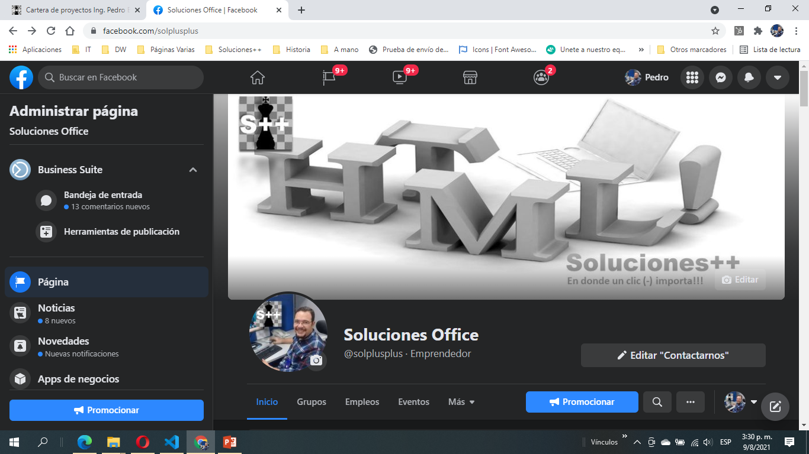


Slide 15






Slide 16








Slide 17
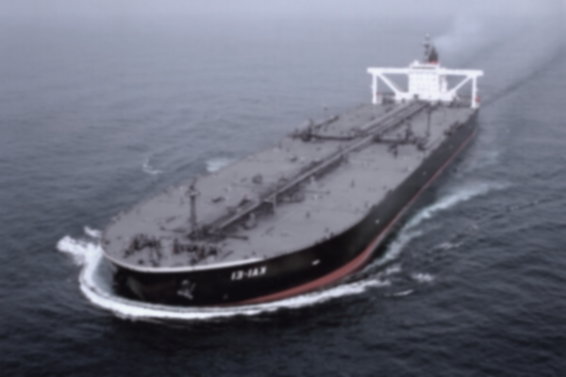




Slide 18




Slide 19



Slide 20
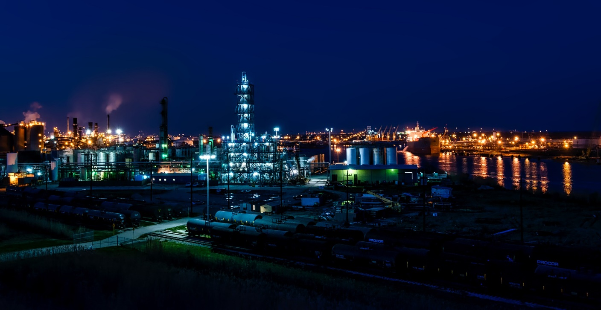





Slide 21



Slide 22




SUPERINTENDENCIA DE INFRAESTRUCTURA DACIÓN Y ÁREAS NUEVAS 2007

Slide 23
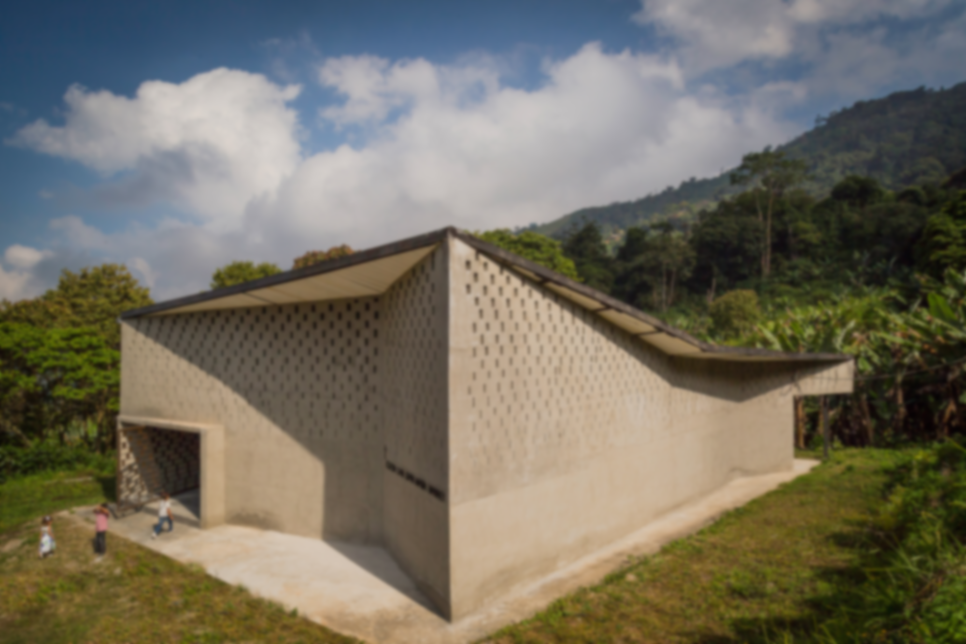


TEMPLO DE MEDIA LUEGA

Slide 24





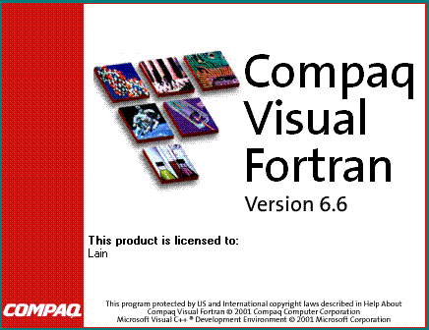

Slide 25







Slide 26
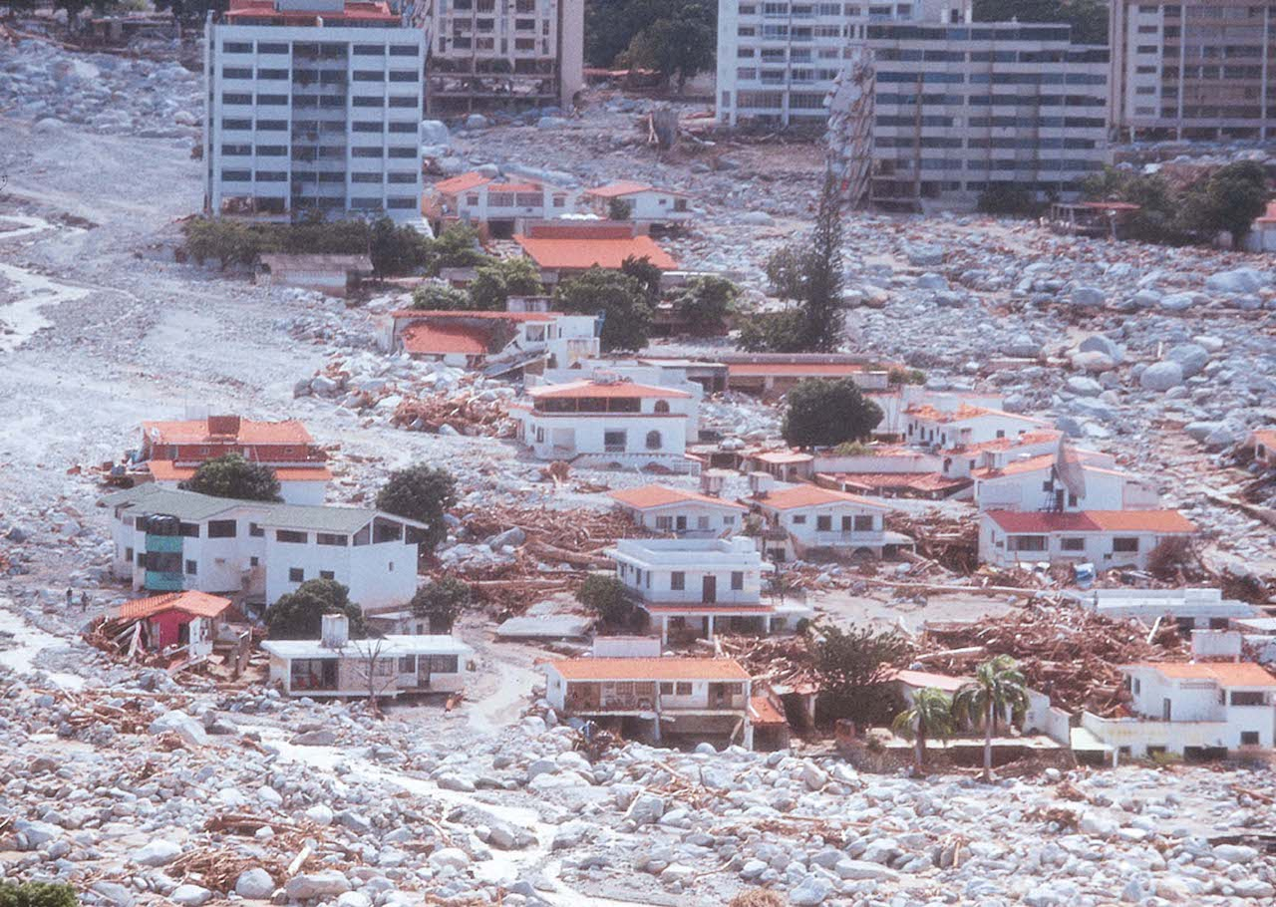

Relato sobre
La tragedia de Vargas de 1999

Slide 27


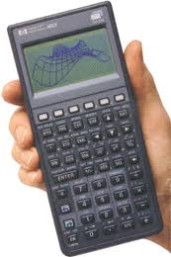

Slide 28



